Slide 1
Projeto de Organizações Dinâmicas
Capítulo 1
Fonte: GALBRAITH, Jay et al. Projeto de organizações dinâmicas. Porto Alegre, Bookman, 2011, cap 1.

Slide 2
ORGANIZAÇÃO empresa, ONG, clube, igreja, serviço público ...
Mobilização de pessoas e recursos para um dado objetivo
Prevê a divisão / alocação de recursos e tarefas
Pressupõe coordenação e um objetivo comum

Slide 3
ORGANIZAÇÃO RECONFIGURÁVEL
Característica das organizações capazes de reagir com rapidez e flexibilidade frente às mudanças do ambiente

Slide 4
PROJETO DA ORGANIZAÇÃO
Processo planejado de configuração de estruturas, processos, sistemas de recompensas, práticas e políticas de pessoas voltadas para a criação de uma organização eficiente, capaz de realizar sua estratégia competitiva

Slide 5
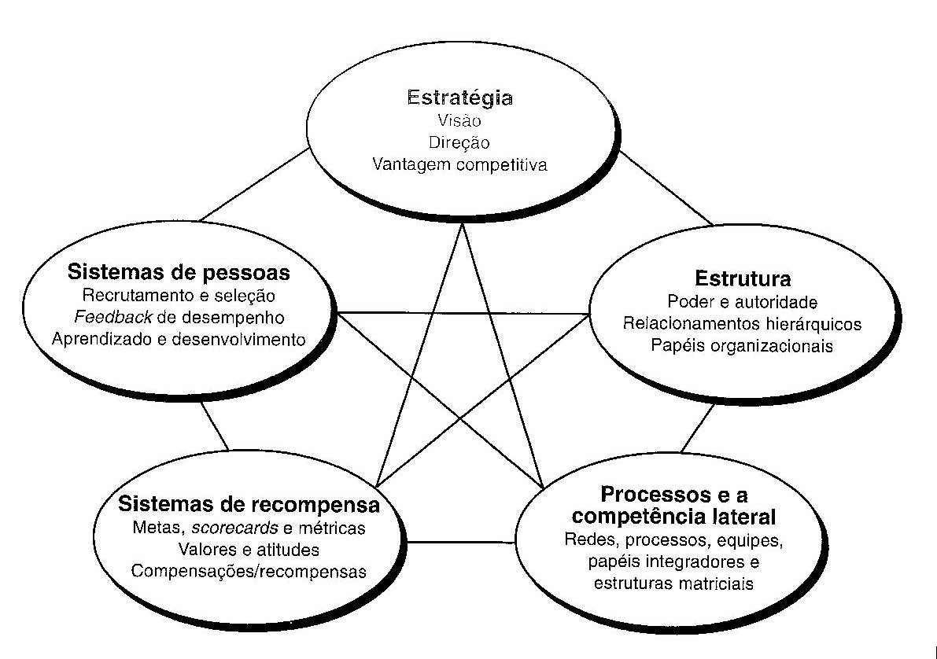
Modelo Estrela de J. Galbraith referência para abordagem sistêmica da organização

Slide 6
Principais questões: ESTRATÉGIA
1. Quais os produtos oferecidos e para quais mercados?
2. Tipos de foco estratégico:
Produto(diferenciação)→ peso para P&D, Enga, Inovação
Operações (preço/custo) → peso para racionalização, qualidade, engenharia de processos, suprimentos
Cliente (nicho/customização) → peso para desenvolvimento de soluções específicas, relacionamento, serviço.
3. Como declara sua visão, sua missão e suas metas?

Slide 7
Principais questões: ESTRUTURA
Quais as instâncias decisórias?
Qual sua composição (quem participa da instância)
O que cada uma define (decide)?
Como as pessoas estão agrupadas? Qual a lógica do agrupamento?
por disciplina, por área geográfica, por produto
Qual o papel dos agrupamentos
O que cada agrupamento faz?
Com que tipo de recursos contam?
Como os recursos são alocados?
para o agrupamento; b)internamente ao agrupamento
Capacidade de mobilizar recursos
Eficiência da execução
Contribuição ou empecilho para vantagem competitiva

Slide 8
Principais questões: PROCESSOS E COMPETÊNCIA LATERAL
Como os agrupamentos são articulados entre si?
por projeto
por processos (rotinas, sequência de atividades que podem perpassar diferentes agrupamentos)
estruturas matriciais
redes interpessoais
mecanismos diversos outros de ligação (comitês, grupos de trabalho etc.)
Percebe-se colaboração interna / externa?
Duração dos ciclos decisórios: longos?
É fácil ou difícil compartilhar informação

Slide 9
Principais questões: SISTEMA DE RECOMPENSAS
Quais os valores cultuados pela organização?
Quais atitudes são valorizadas?
Quais os indicadores de avaliação?
O que não é avaliado e deveria ser? O que é avaliado e não deveria ser?
O sistema de indicadores está alinhado à estratégia? (eficácia)
Qual a eficiência do sistema de indicadores?
Ajuda na tomada de decisão?
simplicidade (fácil entendimento)
custo

Slide 10
Principais questões: SISTEMAS DE PESSOAS
Como os profissionais são recrutados e selecionados?
(pode haver, e normalmente há, diferenças conforme o nível hierárquico e o papel esperado)
Como as pessoas são recompensadas?
Como é a evolução na carreira?

Slide 11
EXERCÍCIO
Em grupos de 4 ou 5
Discuta o projeto organizacional da Escola Politécnica de acordo com o modelo estrela, e entreguem por escrito.
Quais questões devem ser respondidas para identificar a posição da Poli em cada uma das cinco dimensões da estrela de Galbraith. Explique como a POLI “responde” e se posiciona em cada uma das dimensões, conforme as questões identificadas.
Hipótese: esqueça momentaneamente que a POLI faz parte da USP; imagine a POLI como organização independente.
O foco da parte das pessoas deve ser os professores

